Slide 1
Besonderheiten der FM-Synthese
Markus Bullmann

Slide 2
Gliederung
Winkelmodulation
Phasenmodulation
Frequenzmodulation
Klangspektren
Frequenzverhältnisse

Slide 3
Winkelmodulation
Änderung des Winkels
Änderung der Phase
Änderung der Frequenz
Phasenmodulation
Frequenzmodulation

Slide 4
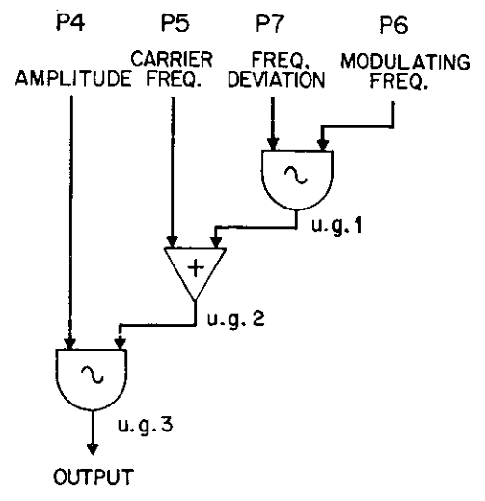

FM oder PM?
[Cho73]

Slide 5


Winkelmodulation
Moduliertes Signal:
Momentaner Winkel:
Momentane
Phasenverschiebung

Slide 6


Phasenmodulation
Phasenverschiebung des Trägersignals proportional zu $m(t)$ ändern
$$φ(t)$$

Slide 7


Phasenmodulation
$$φ_{0}+k∙m(t)$$
$$ω_{0}t$$
Notes:
WPF Programm

Slide 8

Frequenzmodulation
Frequenz des Trägersignals proportional zu $m(t)$ ändern
Aber wie? ...

Slide 9


Zeitabhängigkeit
Bisher:
Und jetzt auch noch:
Momentane Frequenz:

Slide 10
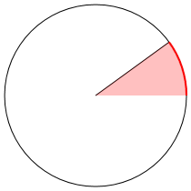
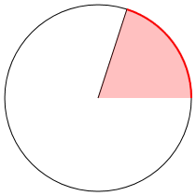
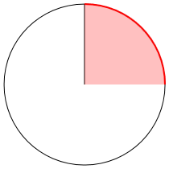
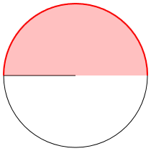
Momentane Frequenz
 | 0.05s | 0.1s
2 Hz
5 Hz
Notes:
WPF Programm

Slide 11
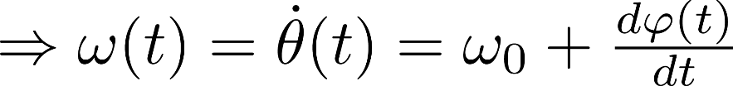
Momentane Frequenz
Beobachtung: Frequenz ist Änderung des Winkels

Slide 12

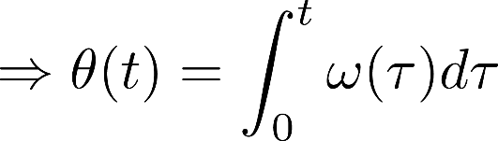

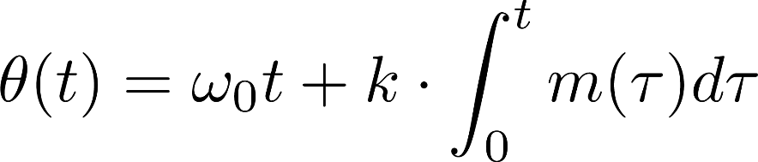
Frequenzmodulation
Wir wissen:
Mit:

Slide 13

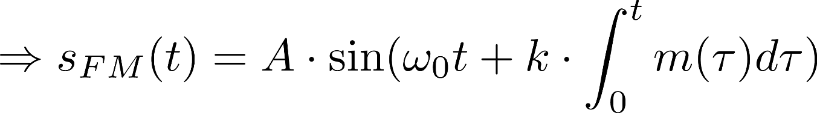
Frequenzmodulation

Slide 14
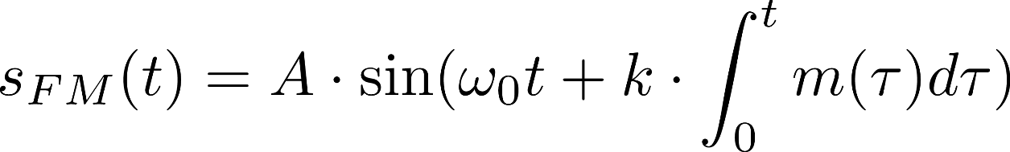
FM & PM
PM:
FM:

Slide 15


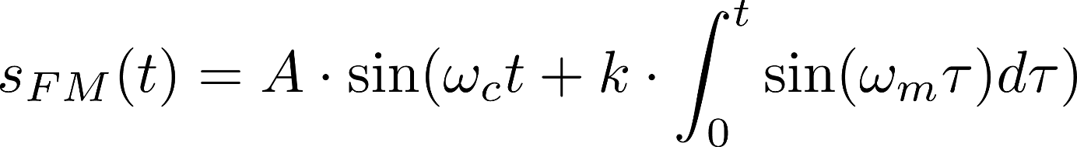
Modulationssignal
Wir nehmen an:

Slide 16
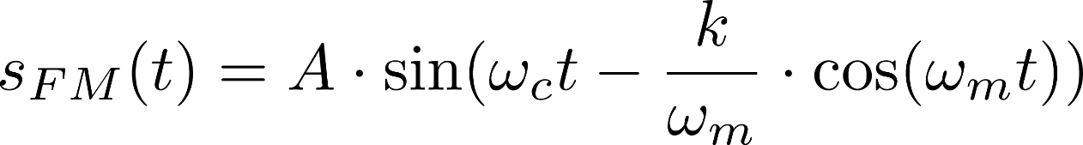




Slide 17
unsere Herleitung:
nach Chowning:
Notes:
Zusammenfassen

Slide 18
Klangspektren

Slide 19
Klangspektren
Fourier-Analyse
FFT in MATLAB
Fourier-Reihe bestimmen „per Hand“

Slide 20
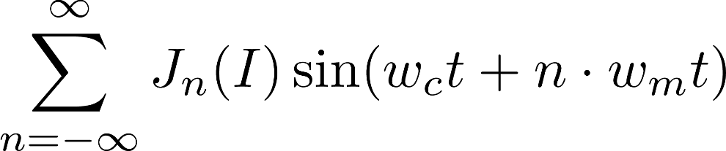
Fourier-Reihe

Slide 21
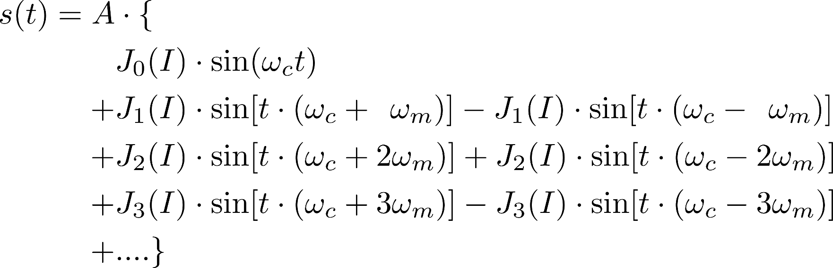
Fourier-Reihe
Trägerschwingung
Oberschwingungen
Unterschwingungen
Notes:
J-n(I) = -1^n Jn(I) Tafel

Slide 22

Fourier-Reihe

Slide 23
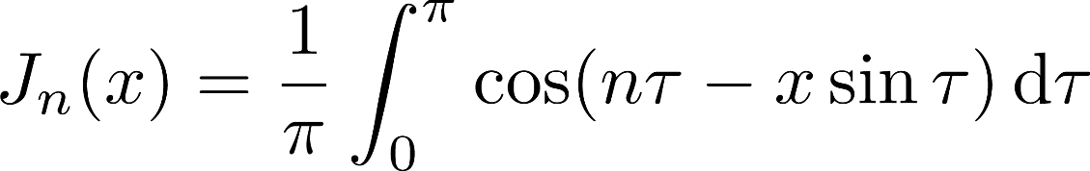
Bessel-Funktionen
Integraldarstellung:

Slide 24
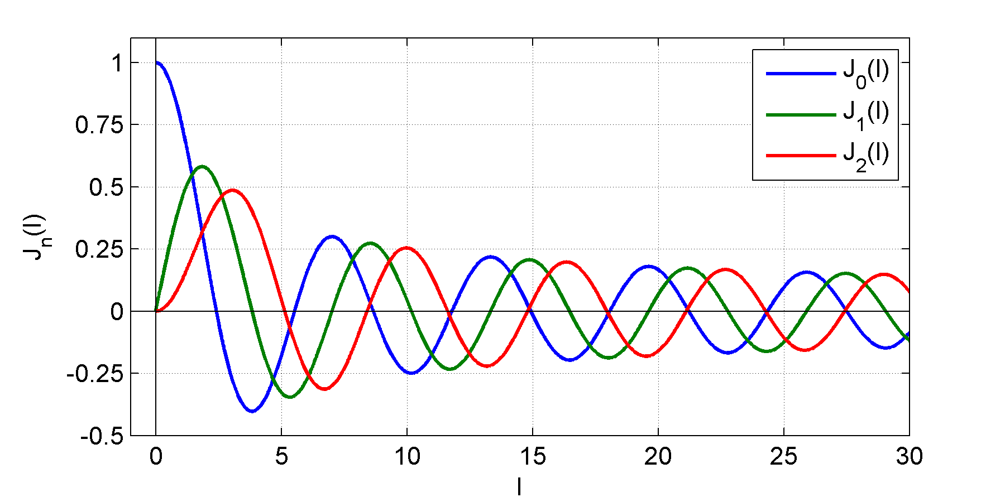
Bessel-Funktionen

Slide 25
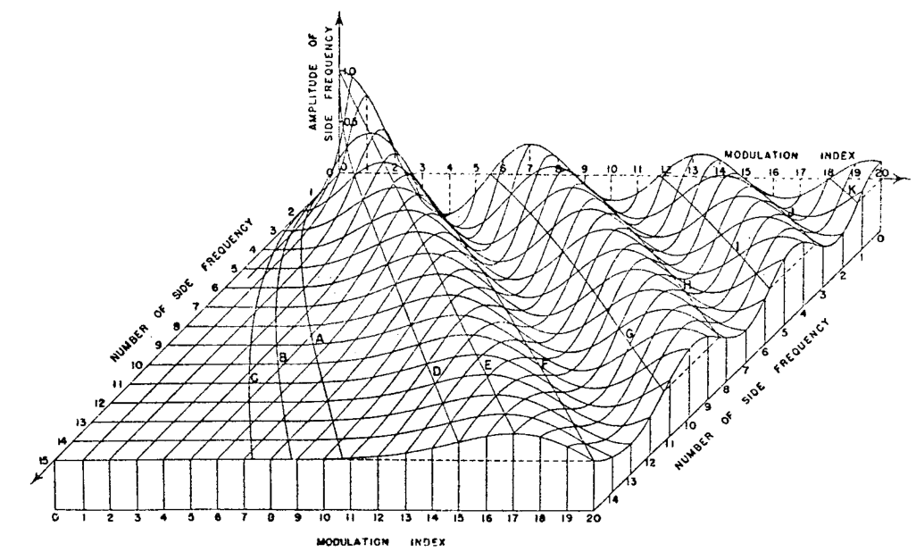
Bessel-Funktionen
[Cho73]

Slide 26
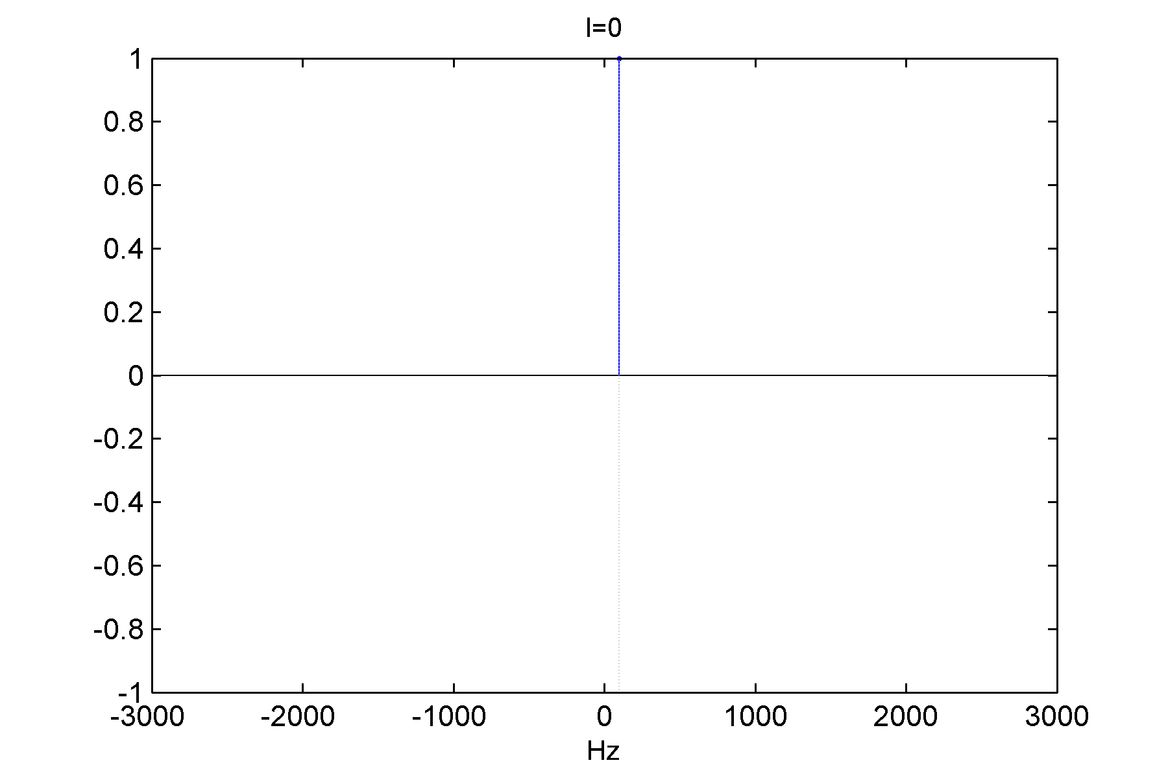
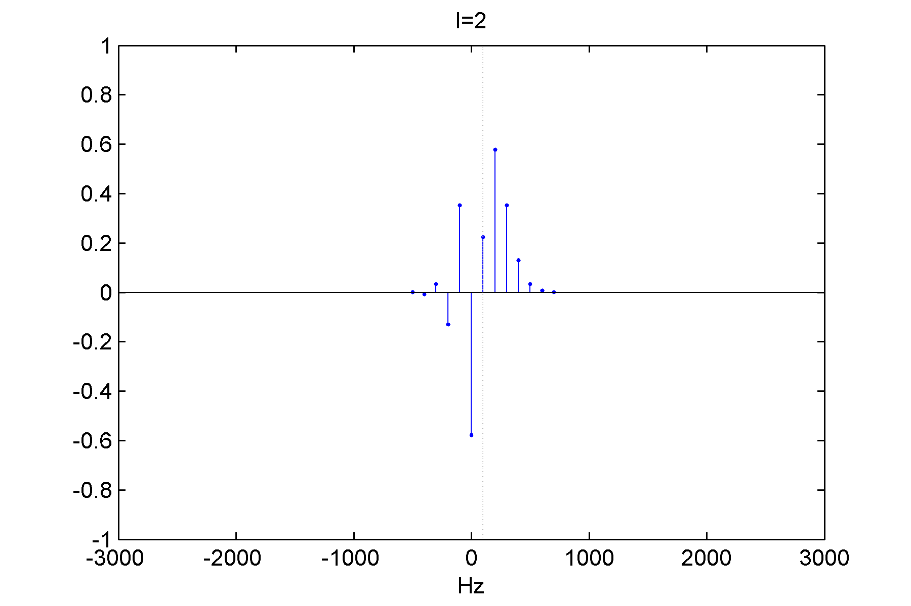
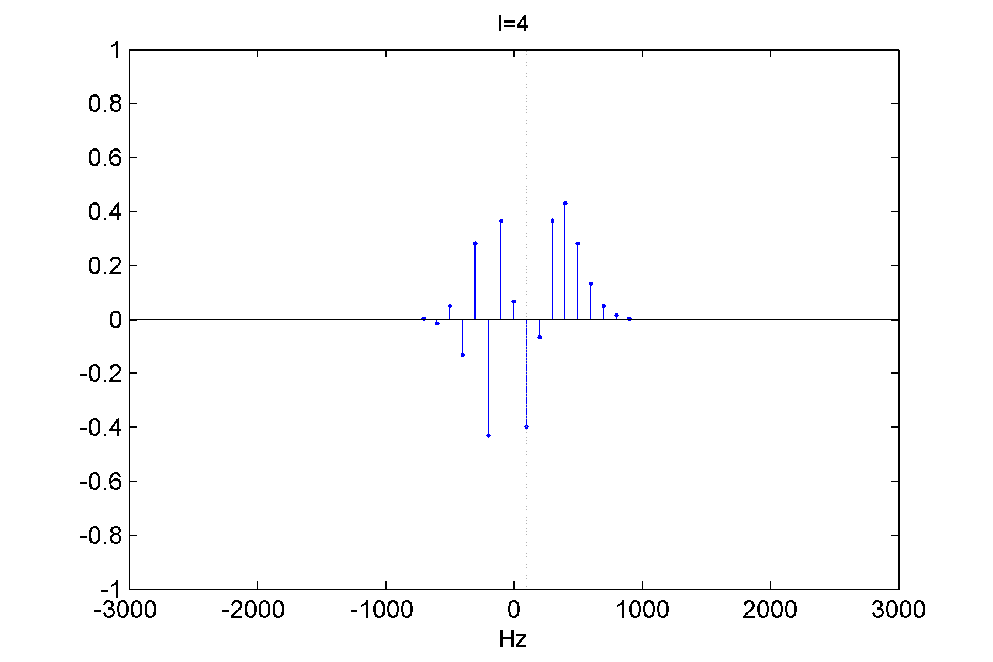
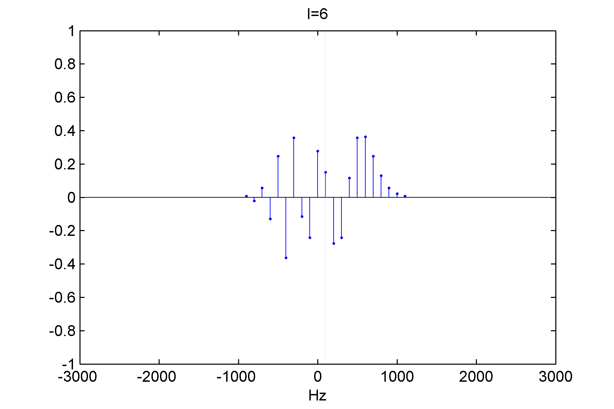
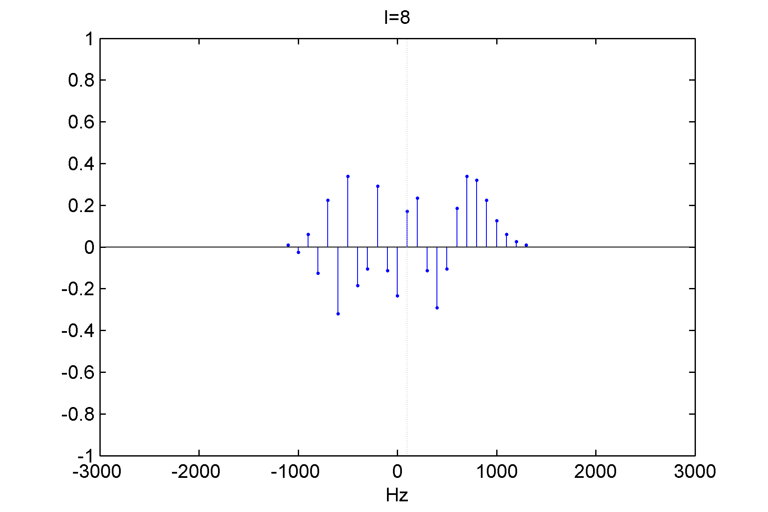
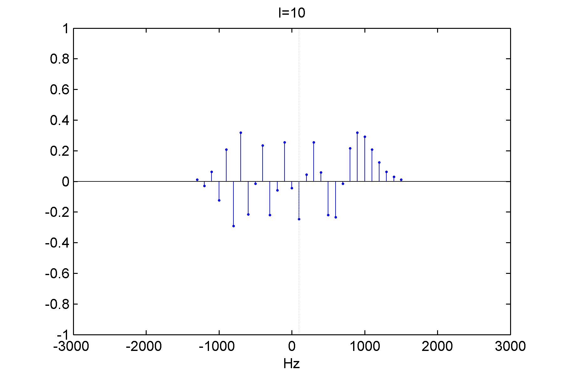
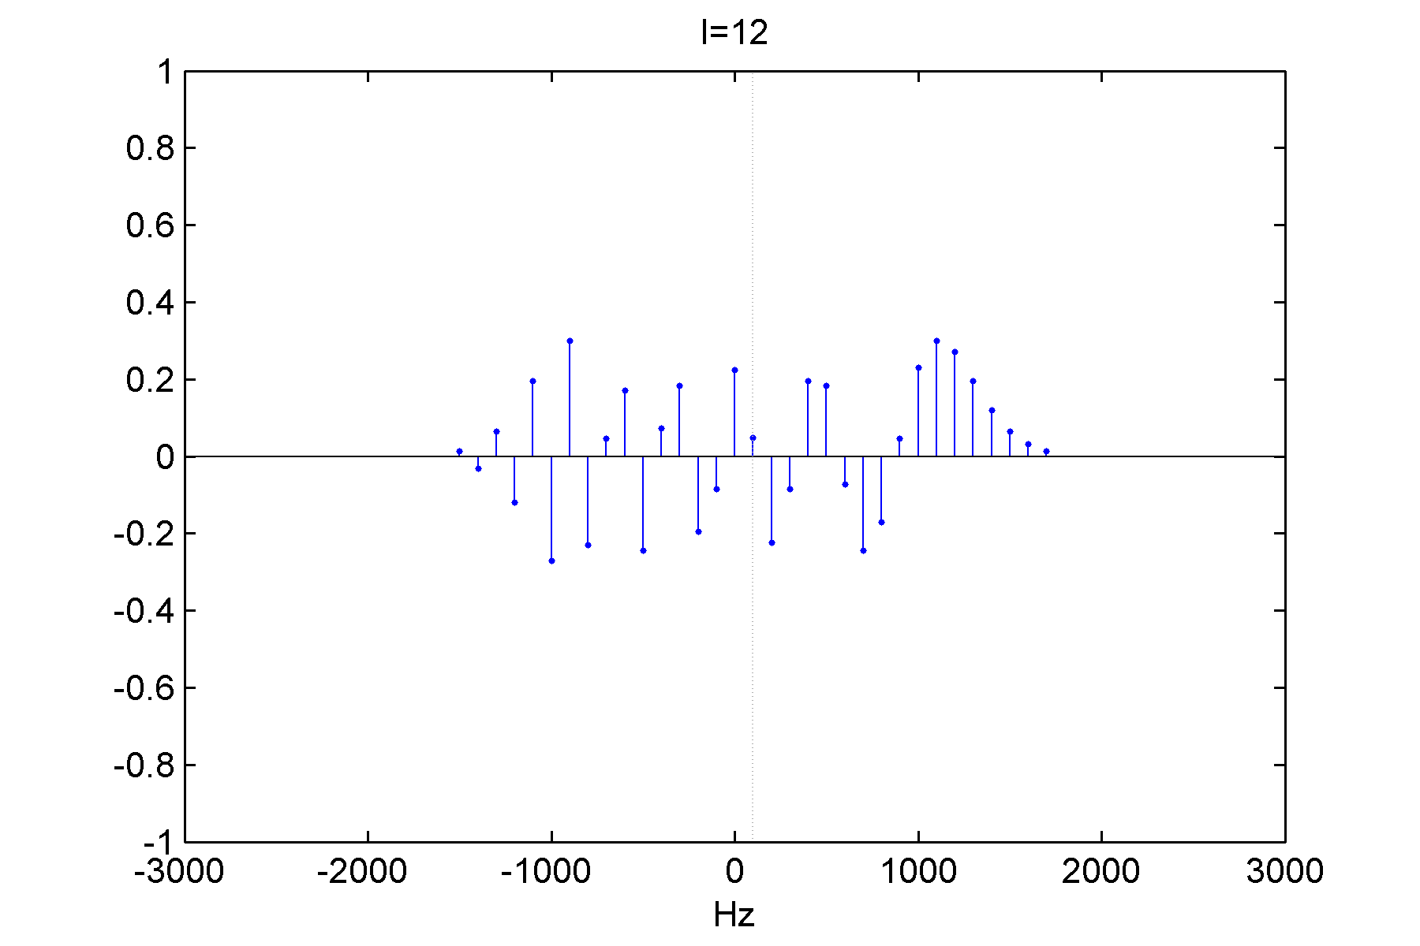
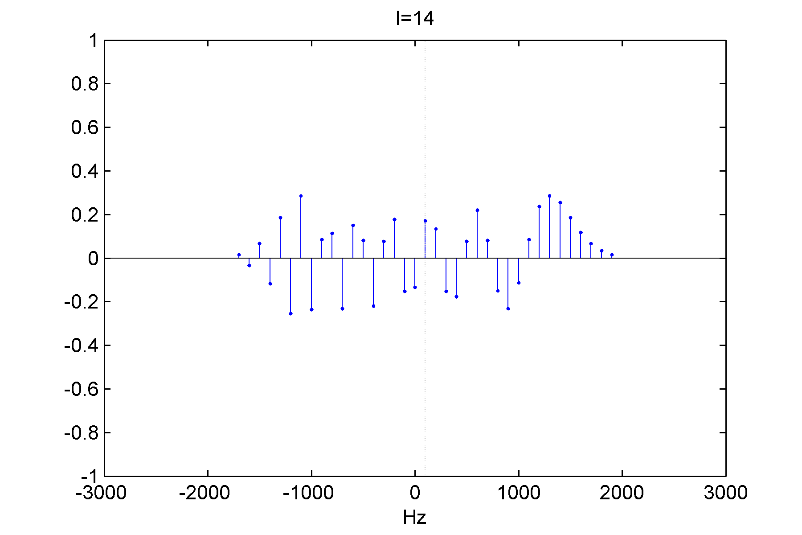
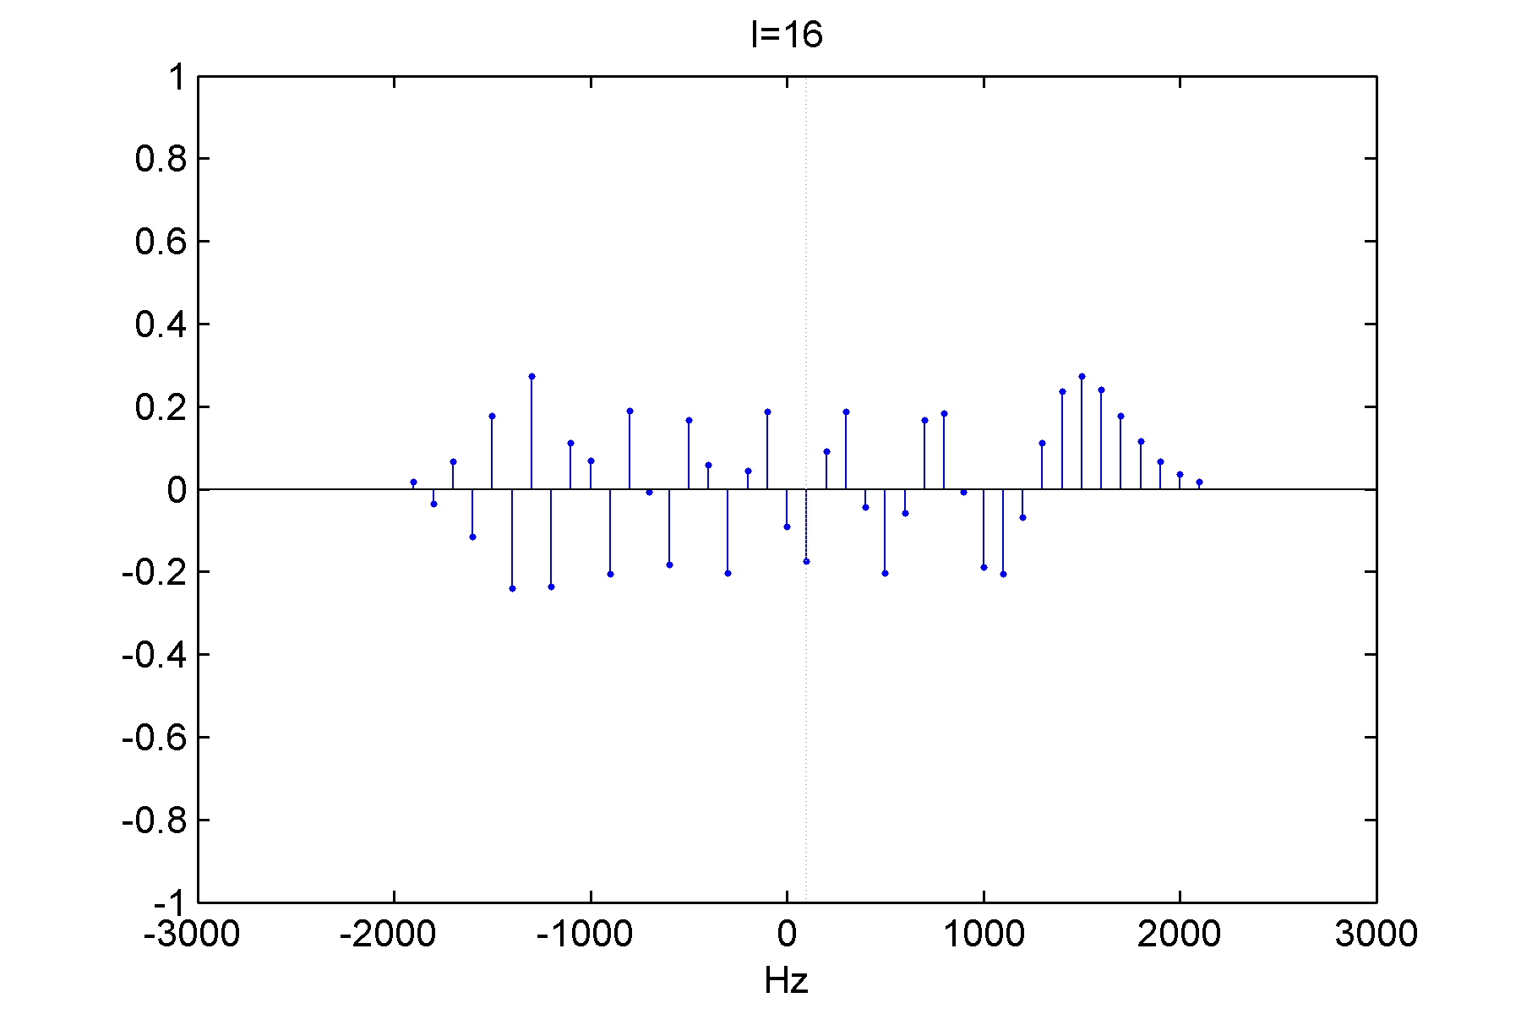
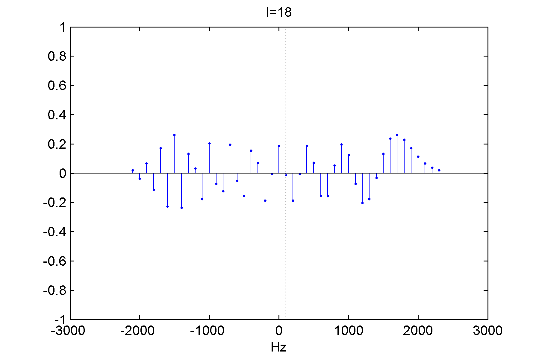
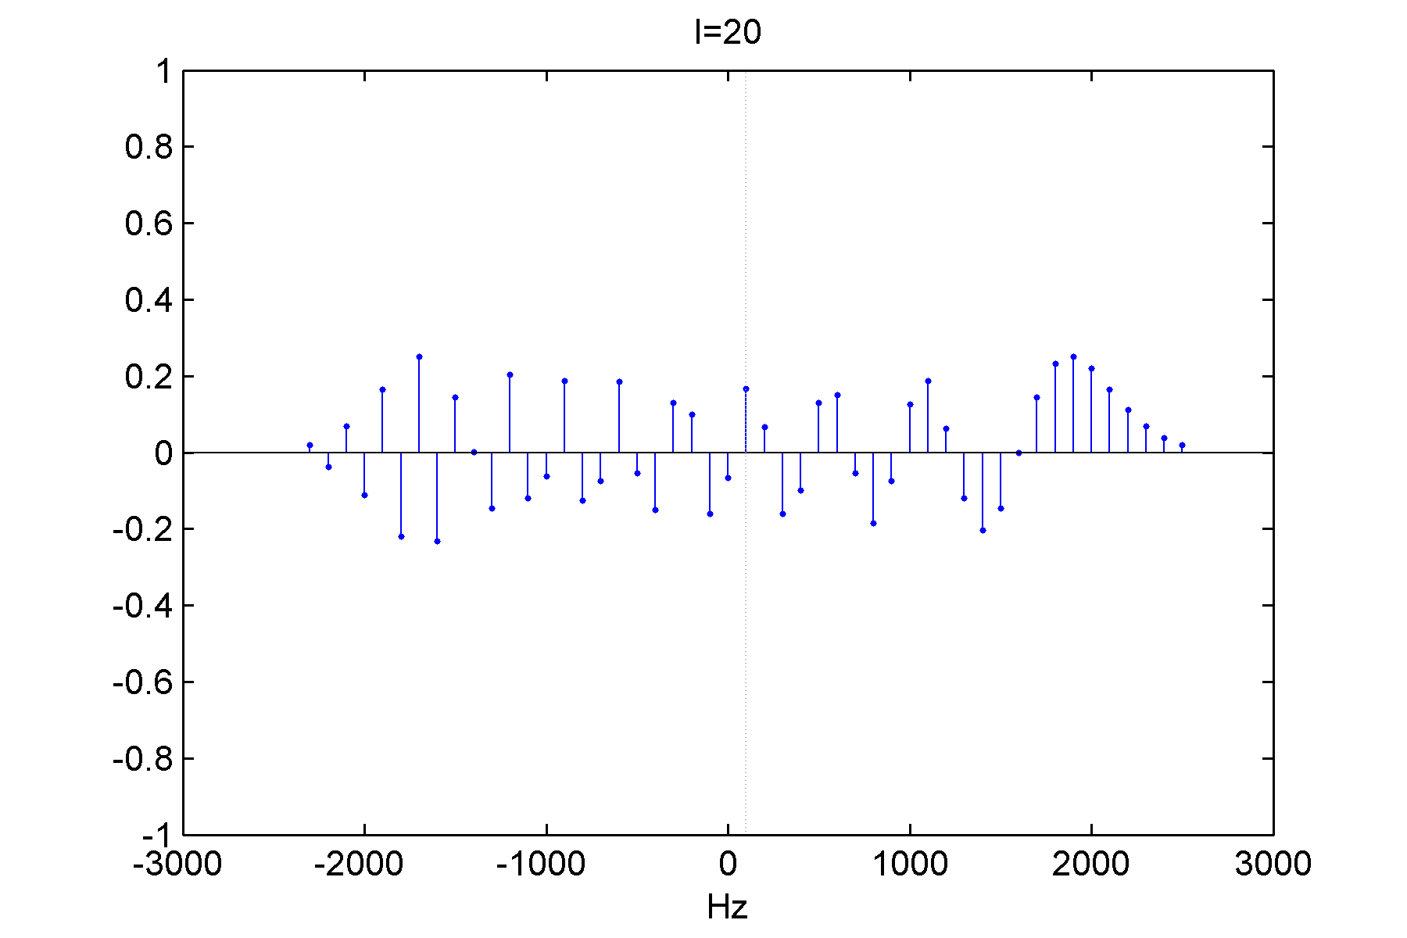


Slide 27
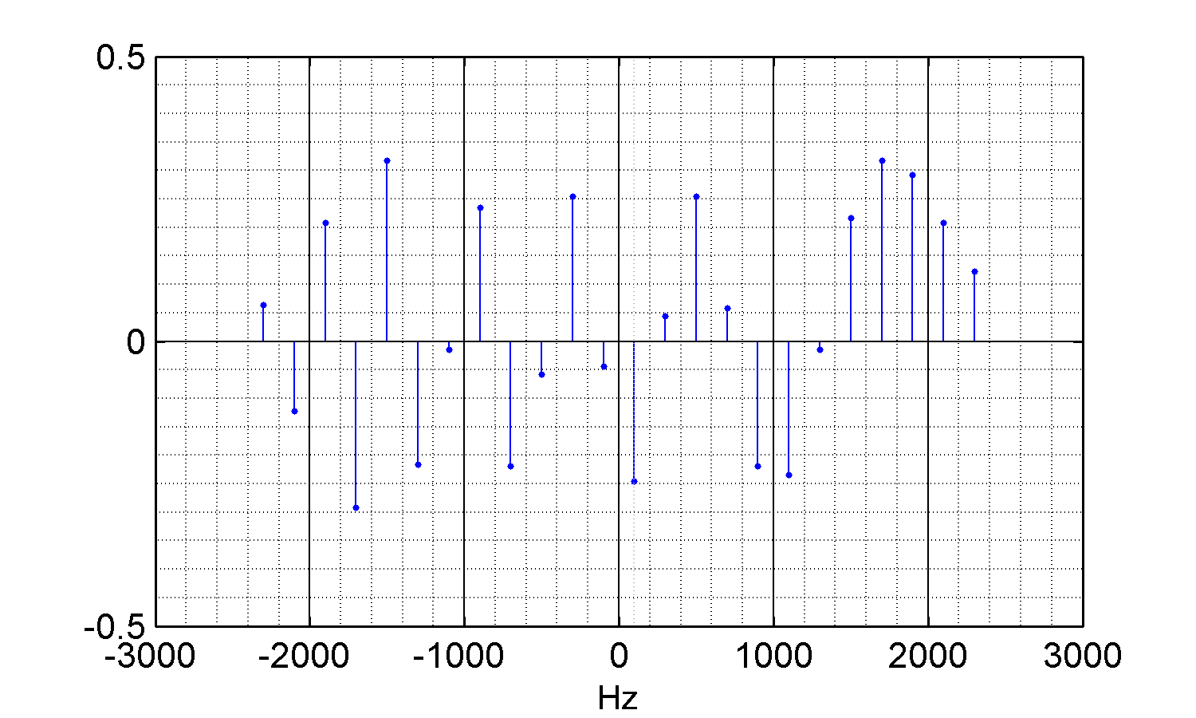
Negative Frequenzen

Slide 28
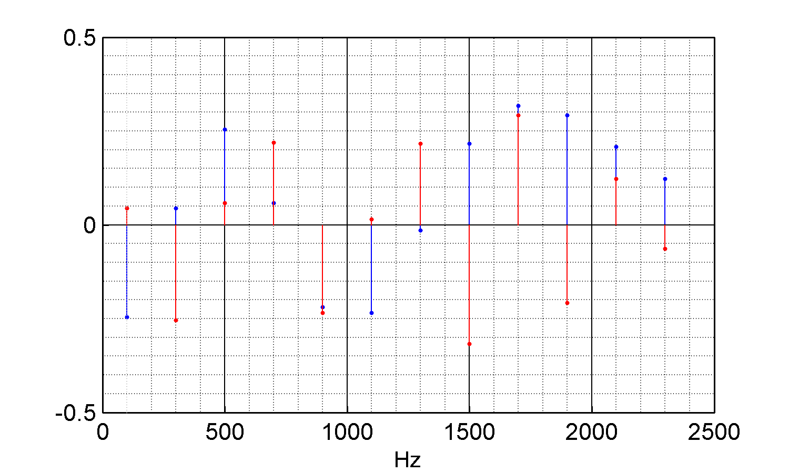
Negative Frequenzen

Slide 29
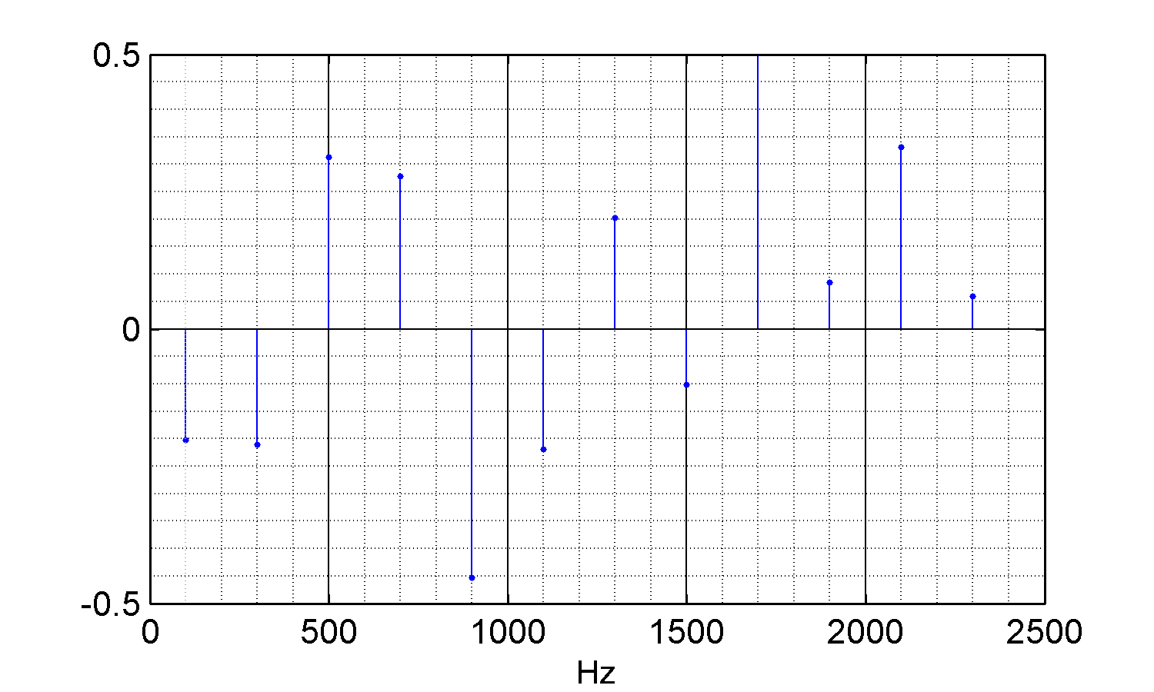
Negative Frequenzen

Slide 30
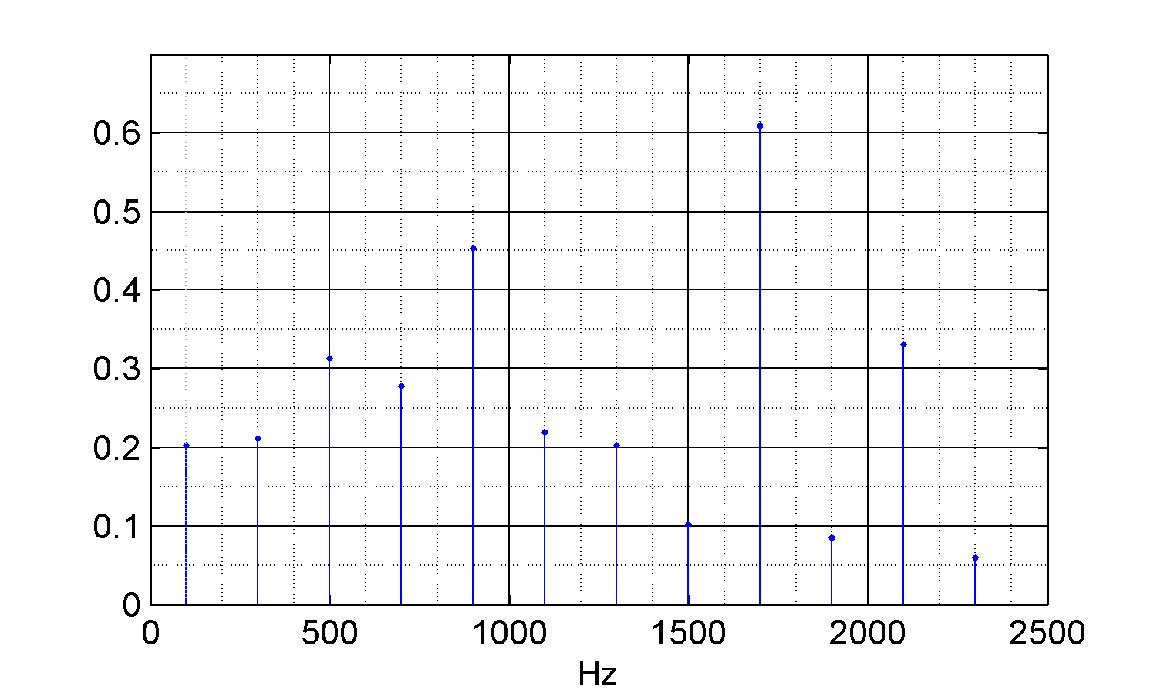
Negative Frequenzen

Slide 31
Frequenzverhältnisse

Slide 32
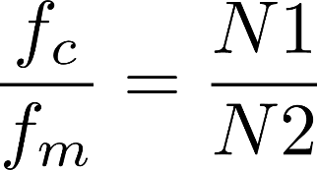
Frequenzverhältnisse

Slide 33
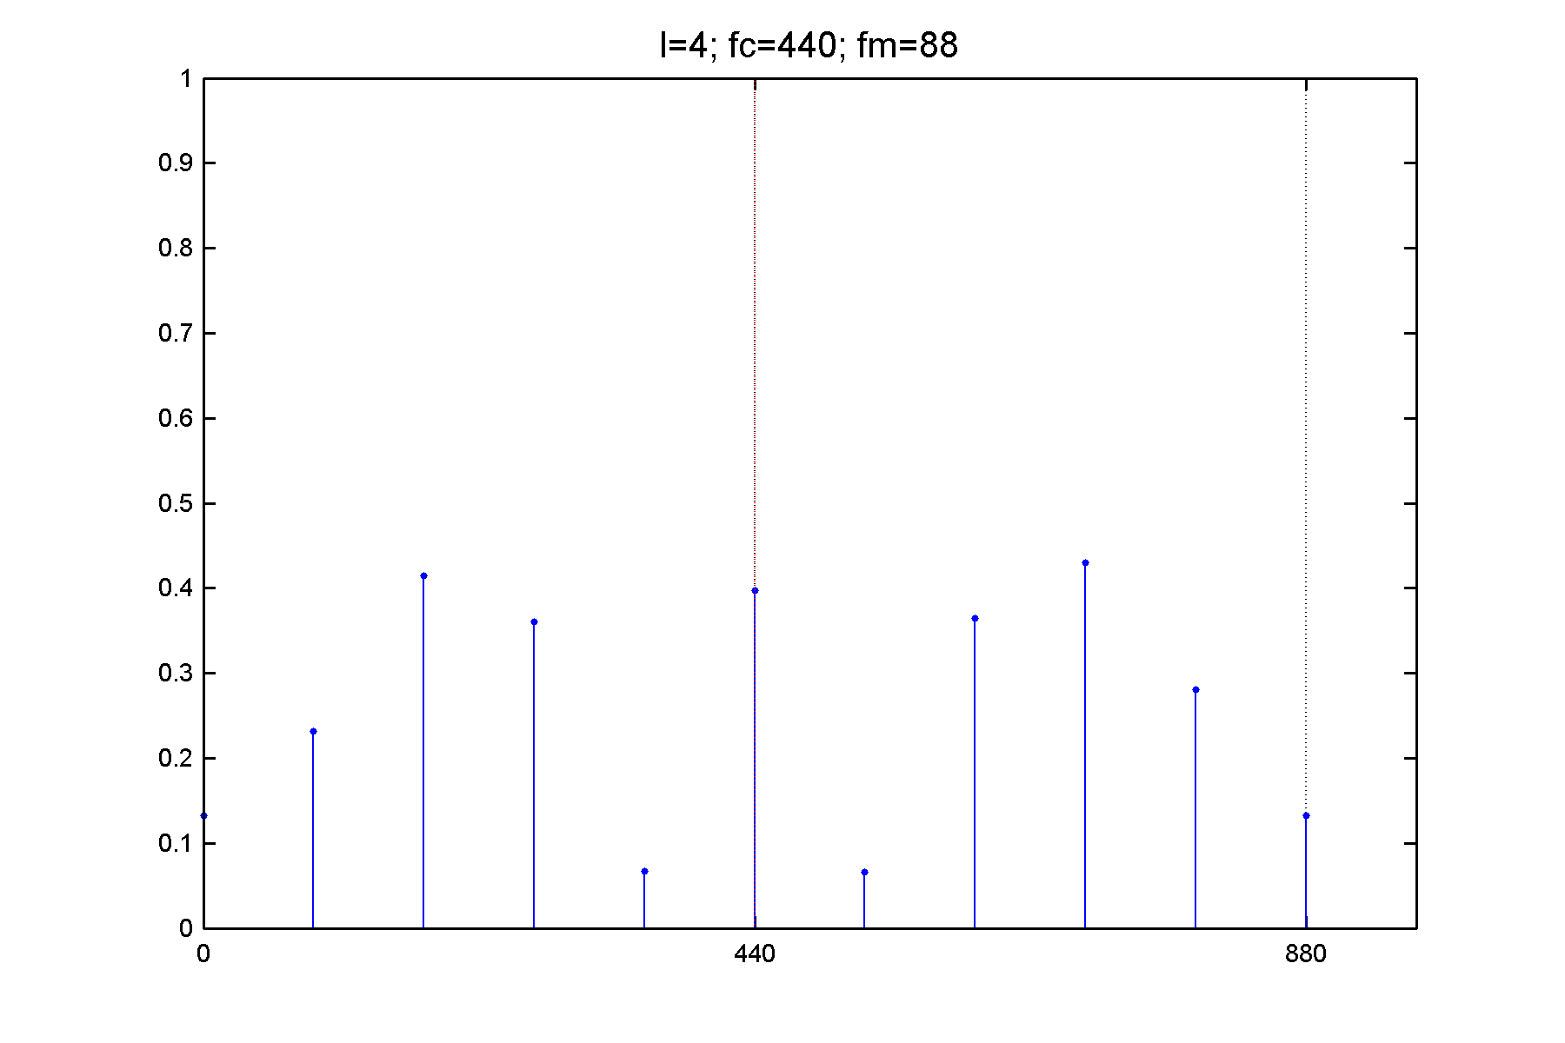
Frequenzverhältnisse
Die Trägerfrequenz ist immer die N1−te Harmonische.

Slide 34
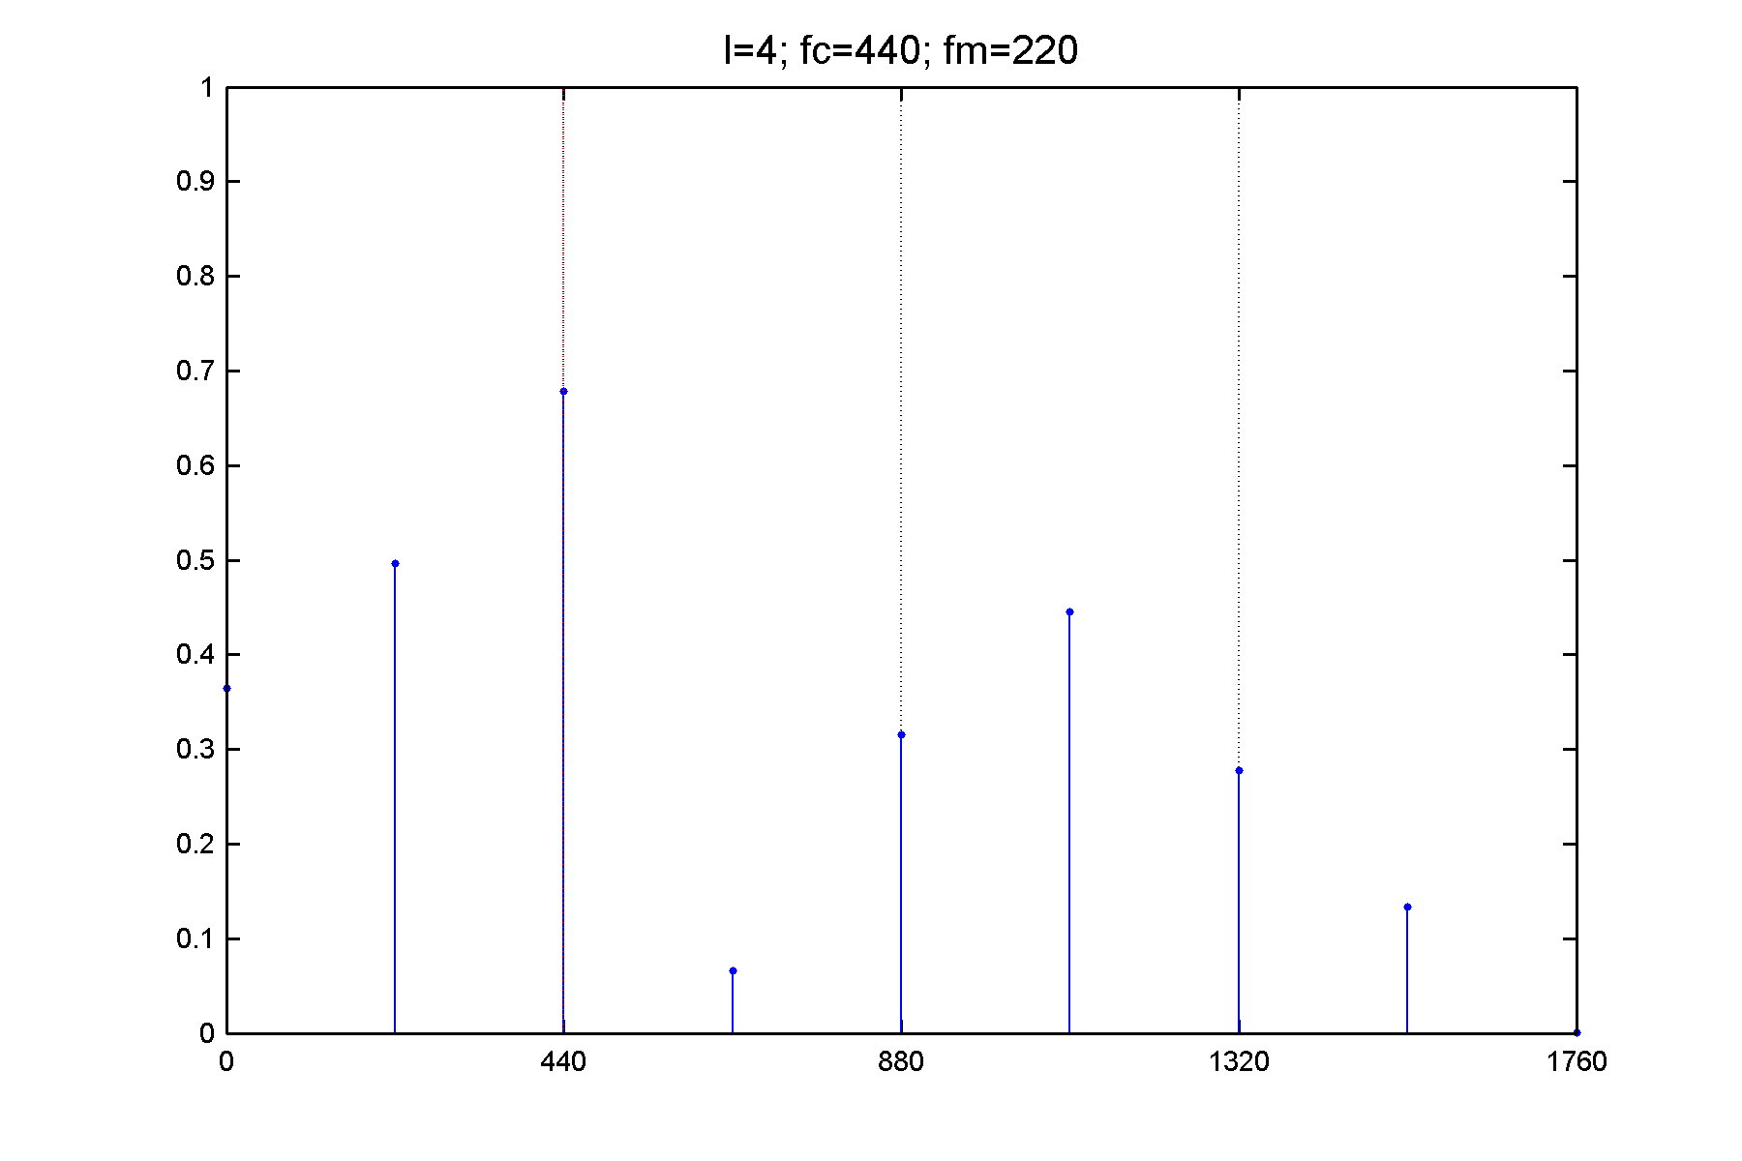
Frequenzverhältnisse
Für N2 = 1 enthält das Spektrum alle Harmonischen und der Grundton entspricht der Modulationsfrequenz.

Slide 35
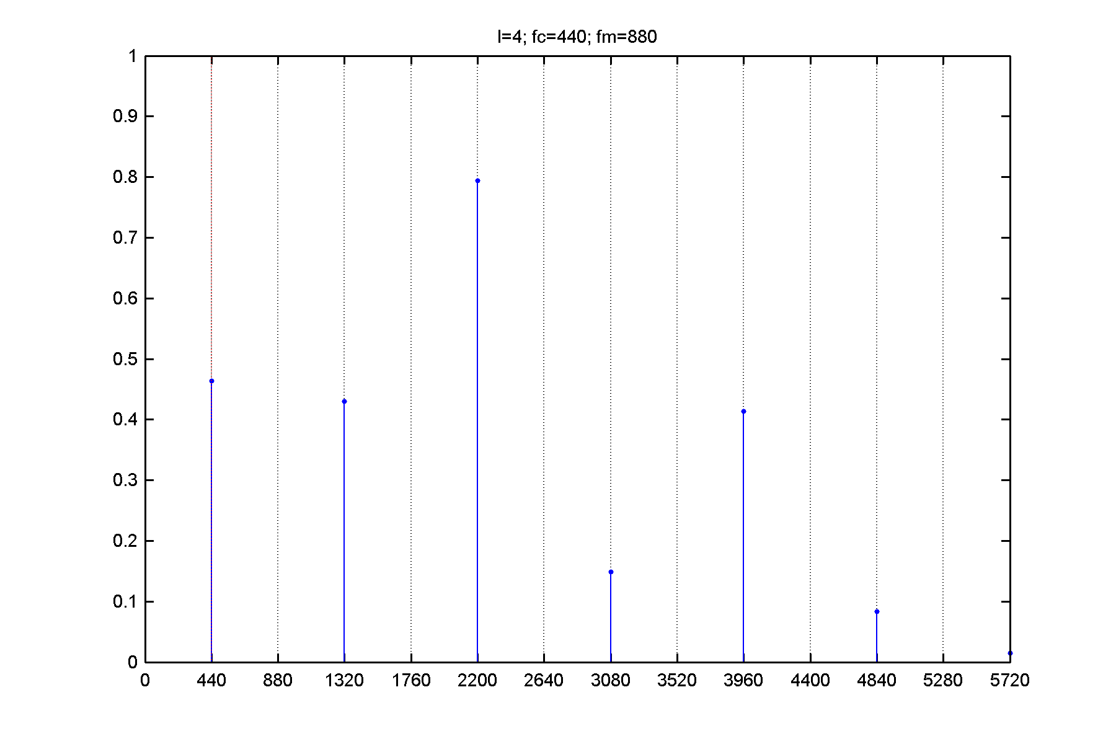
Frequenzverhältnisse
Wenn N2 gerade ist, enthält das Spektrum nur ungerade Harmonische.

Slide 36
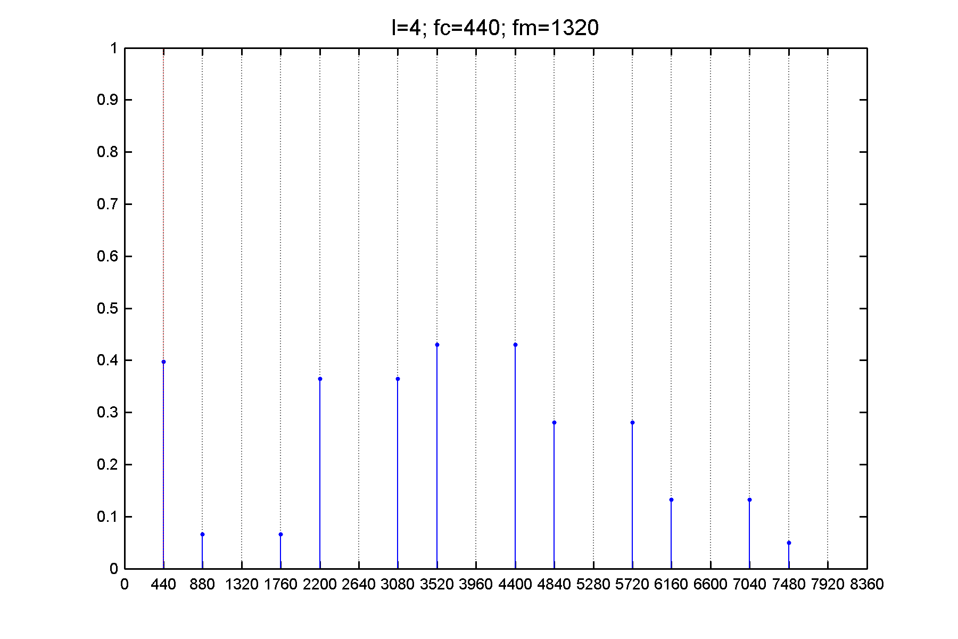
Frequenzverhältnisse
Ist N2 = 3, fehlt jede dritte Harmonische

Slide 37
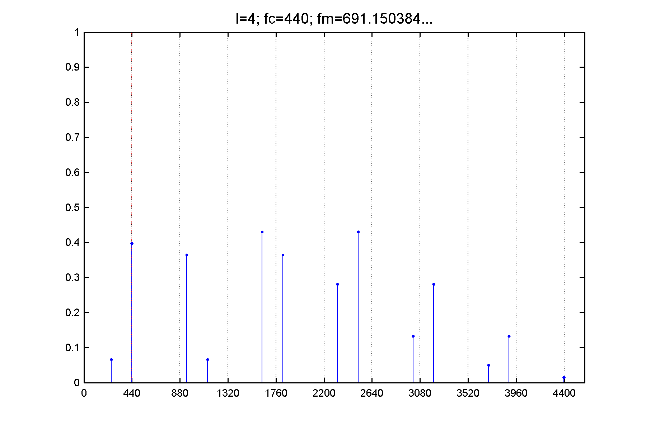

Frequenzverhältnisse
Ist $\frac{N1}{N2}$ irrational, resultiert ein disharmonisches Klangspektrum

Slide 38
Fazit
PM und FM sind sehr ähnlich
Mächtig aber contra intuitiv
Komplexität hinter einfacher Formel versteckt

Slide 39
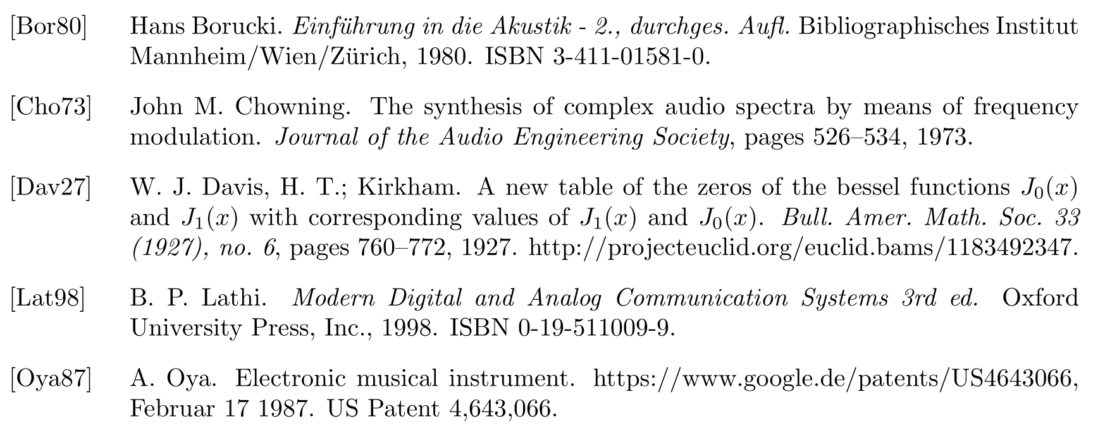
Quellen

Slide 40
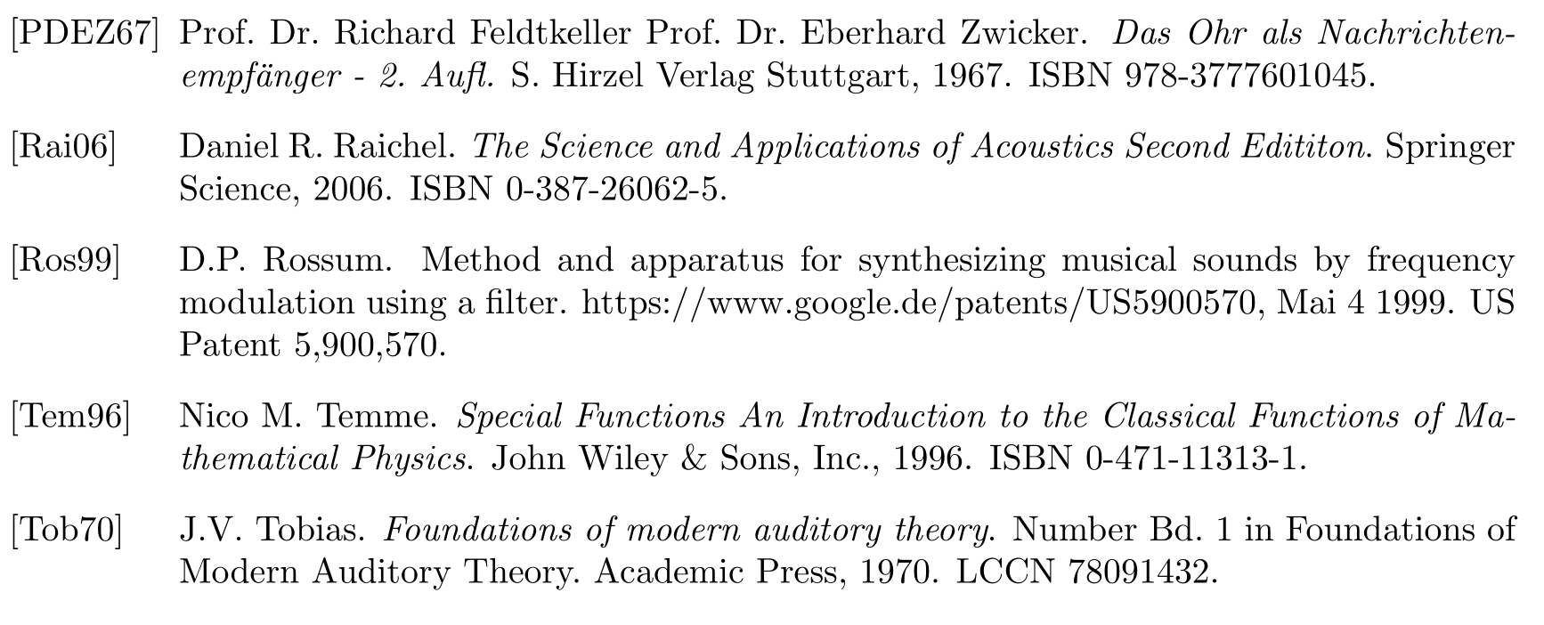
Quellen

Slide 41
ENDE

